Slide 1
Demokracija, diktatura, totalitarizam
Svijet i Hrvatska od 1918. do 1939. godine

Slide 2
Prisjetimo se!
Što je demokracija?
Što je demos?
U kojem razredu smo učili o demokraciji i gdje se ona prvi put razvila? Zašto je ona bila važna?
Jesi li svi ljudi mogli sudjelovati u demokraciji?
Živimo li danas u Hrvatskoj u demokraciji i po čemu to znamo?

Slide 3
DEMOKRACIJA – vladavina naroda, politička ideja o vladavini u kojoj sudjeluju svi članovi zajednice (narod).

Slide 4

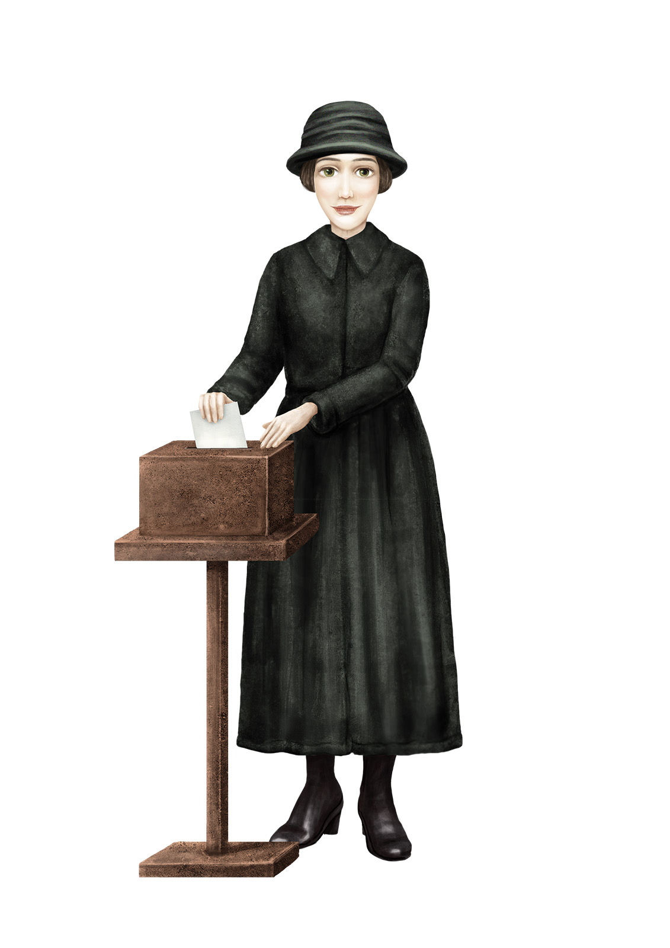
Pročitaj tekst ispod podnaslova Izbori (U/str. 30) i potom odgovori na ova pitanja u bilježnicu:
1. Kada žene u većini europskih država dobivaju pravo glasa na izborima?
2. Što su parlamentarne demokracije?
3. Zašto su slobodni i pošteni izbori uvjet demokracije?
4. Zašto je bitno da se glasa tajno na izborima?

Slide 5
1. Kada žene u većini europskih država dobivaju pravo glasa na izborima?
2. Što su parlamentarne demokracije?
3. Zašto su slobodni i pošteni izbori uvjet demokracije?
4. Zašto je bitno da se glasa tajno na izborima?
1.
2.
3.
4.

Slide 6
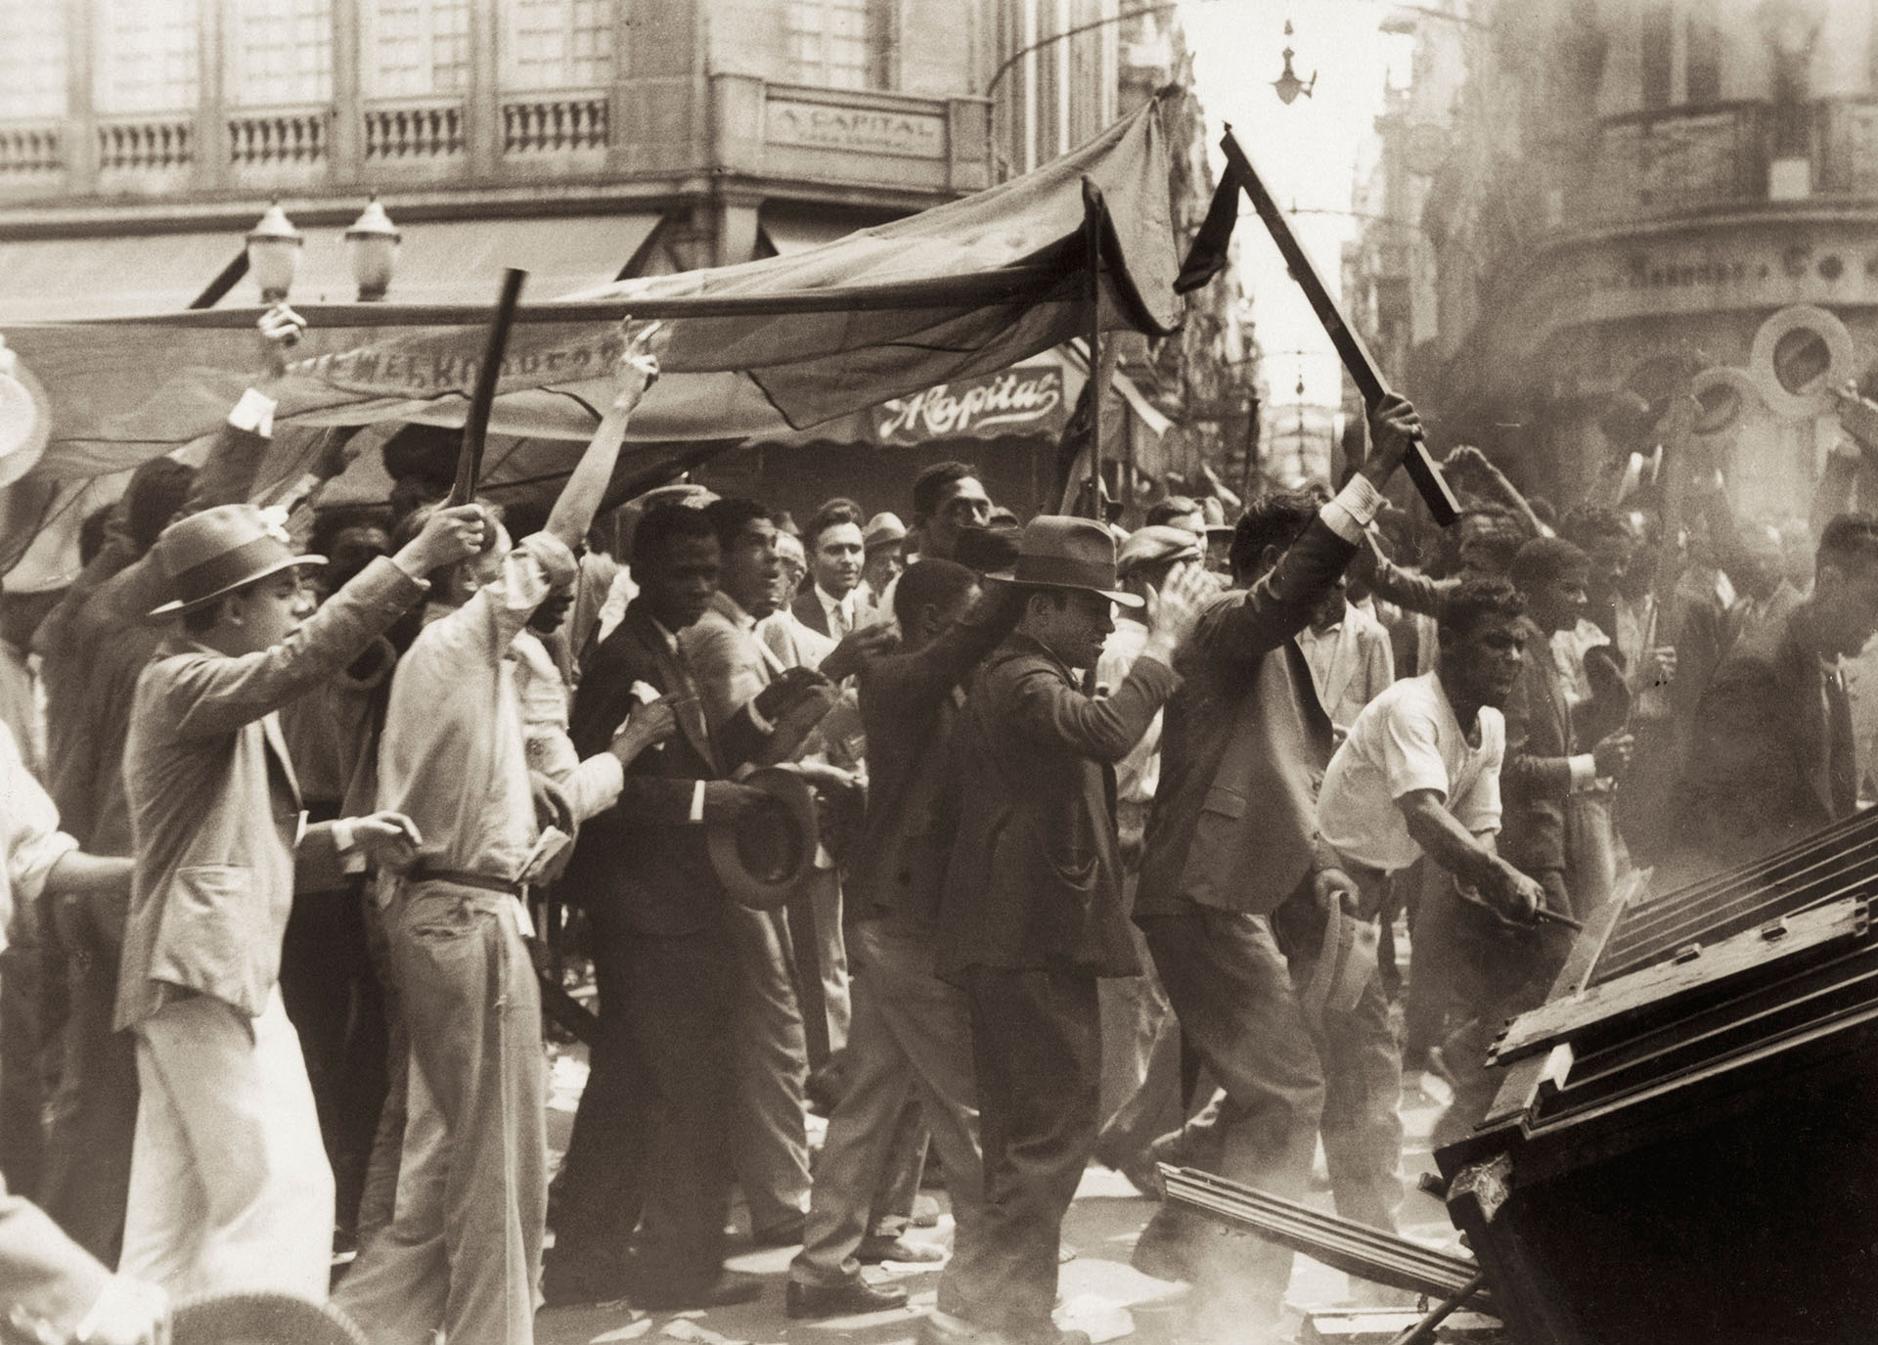

Brazilci prosvjeduju protiv
namještanja
izbornih rezultata 1930. godine

Slide 7
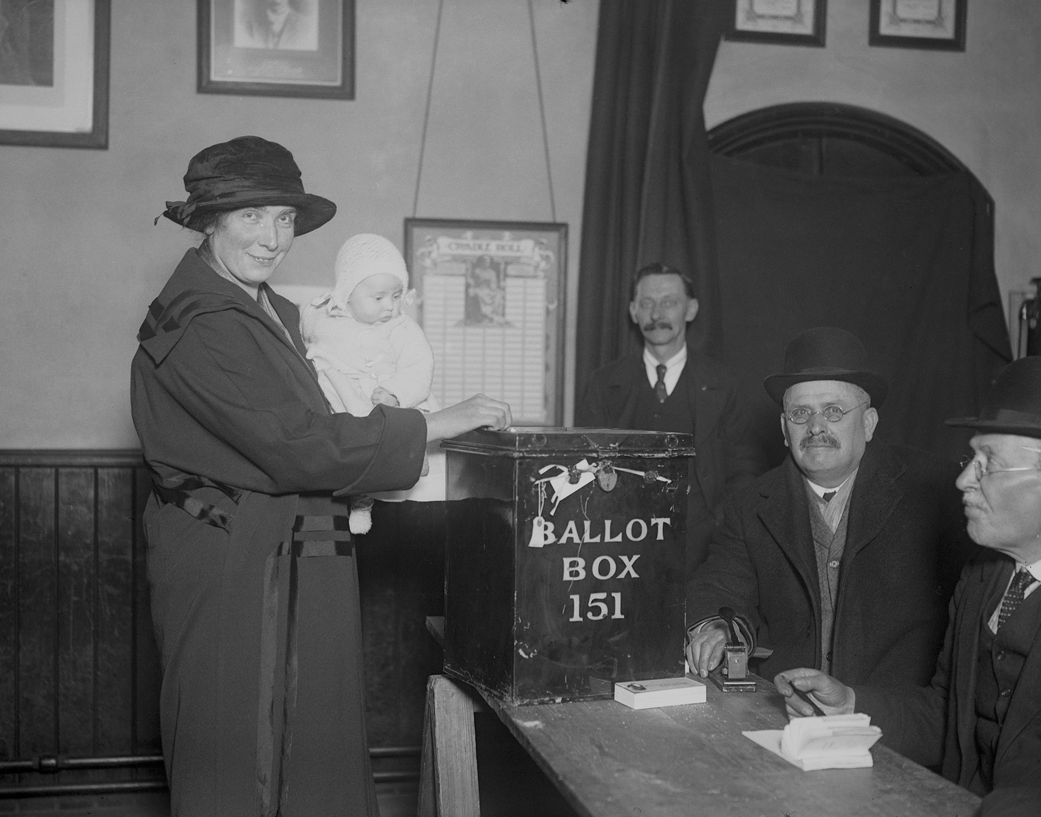
Žena glasuje na izborima u Ujedinjenom Kraljevstvu 1923. godine

Slide 8
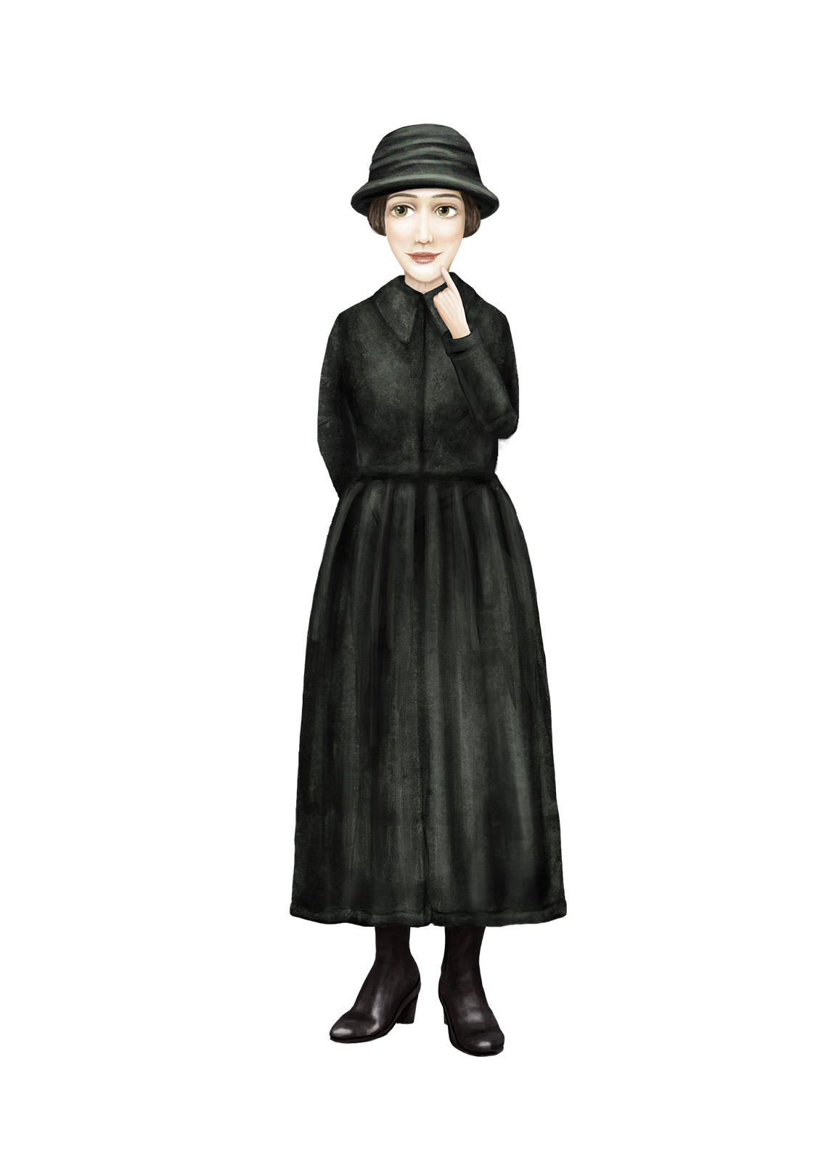
Pročitaj tekst
povijesni koncept – usporedba i sučeljavanje (U/str. 31).
Kakve se zloupotrebe mogu dogoditi u demokratskim sustavima?
Objasni Churchillovu izjavu.
„Demokracija je vrlo
loš sustav, ali bolji
ne postoji.”
britanski političar
Winston Churchill

Slide 9
OSOBNA SIGURNOST
Liberalna demokracija
SIGURNOST PRIVATNOG VLASNIŠTVA
RAVNOPRAVNOST
OSOBNA SLOBODA, SLOBODA GOVORA I IZRAŽAVANJA, OKUPLJANJA I UDRUŽIVANJA
PRAVA NACIONALNIM, VJERSKIM I DRUGIM MANJINAMA

Slide 10
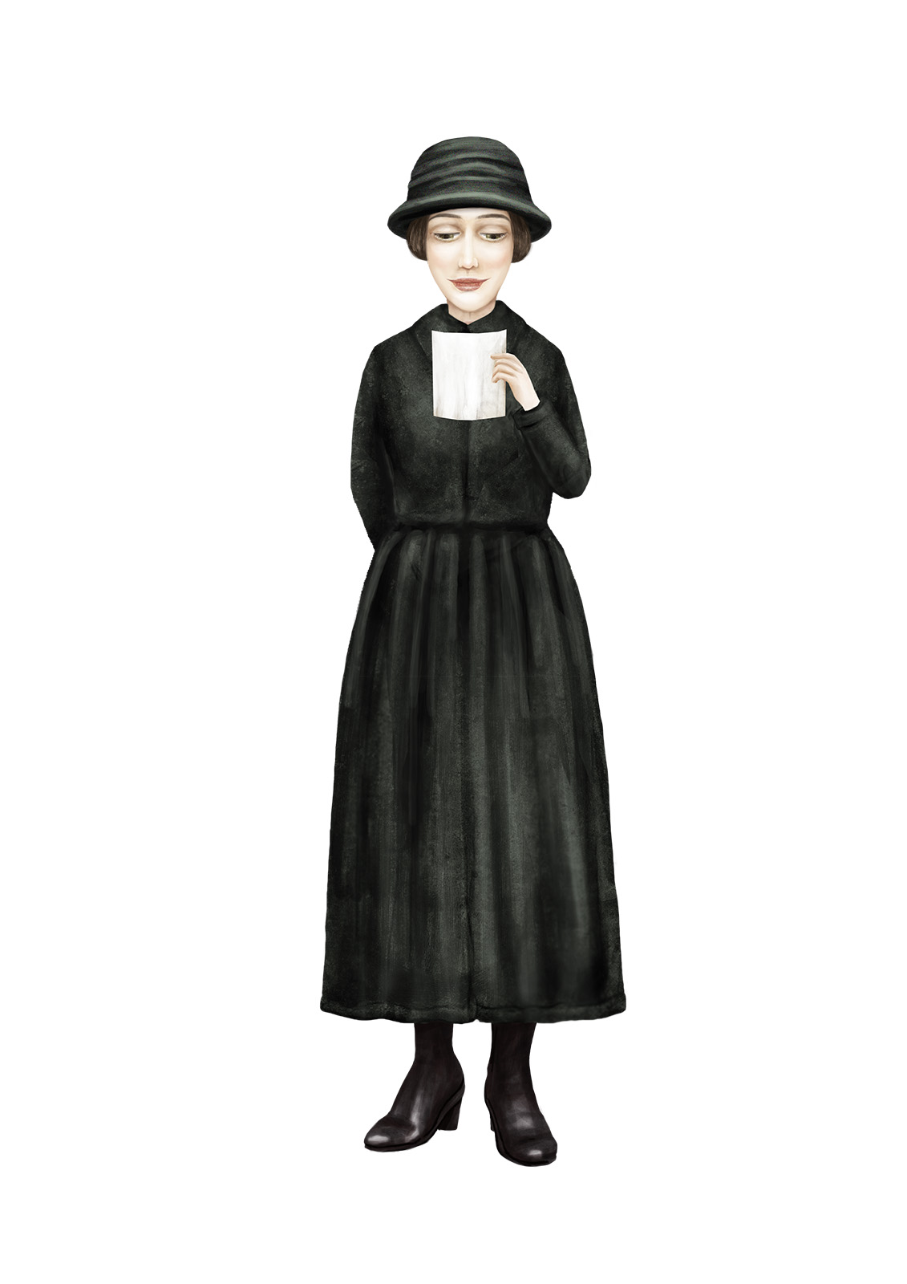
Trodioba vlasti
Pročitaj tekst (U/str. 32), a zatim sastavi shemu o podjeli vlasti na tri neovisne sastavnice, tzv. trodiobu vlasti te što svaka od njih predstavlja.

Slide 11
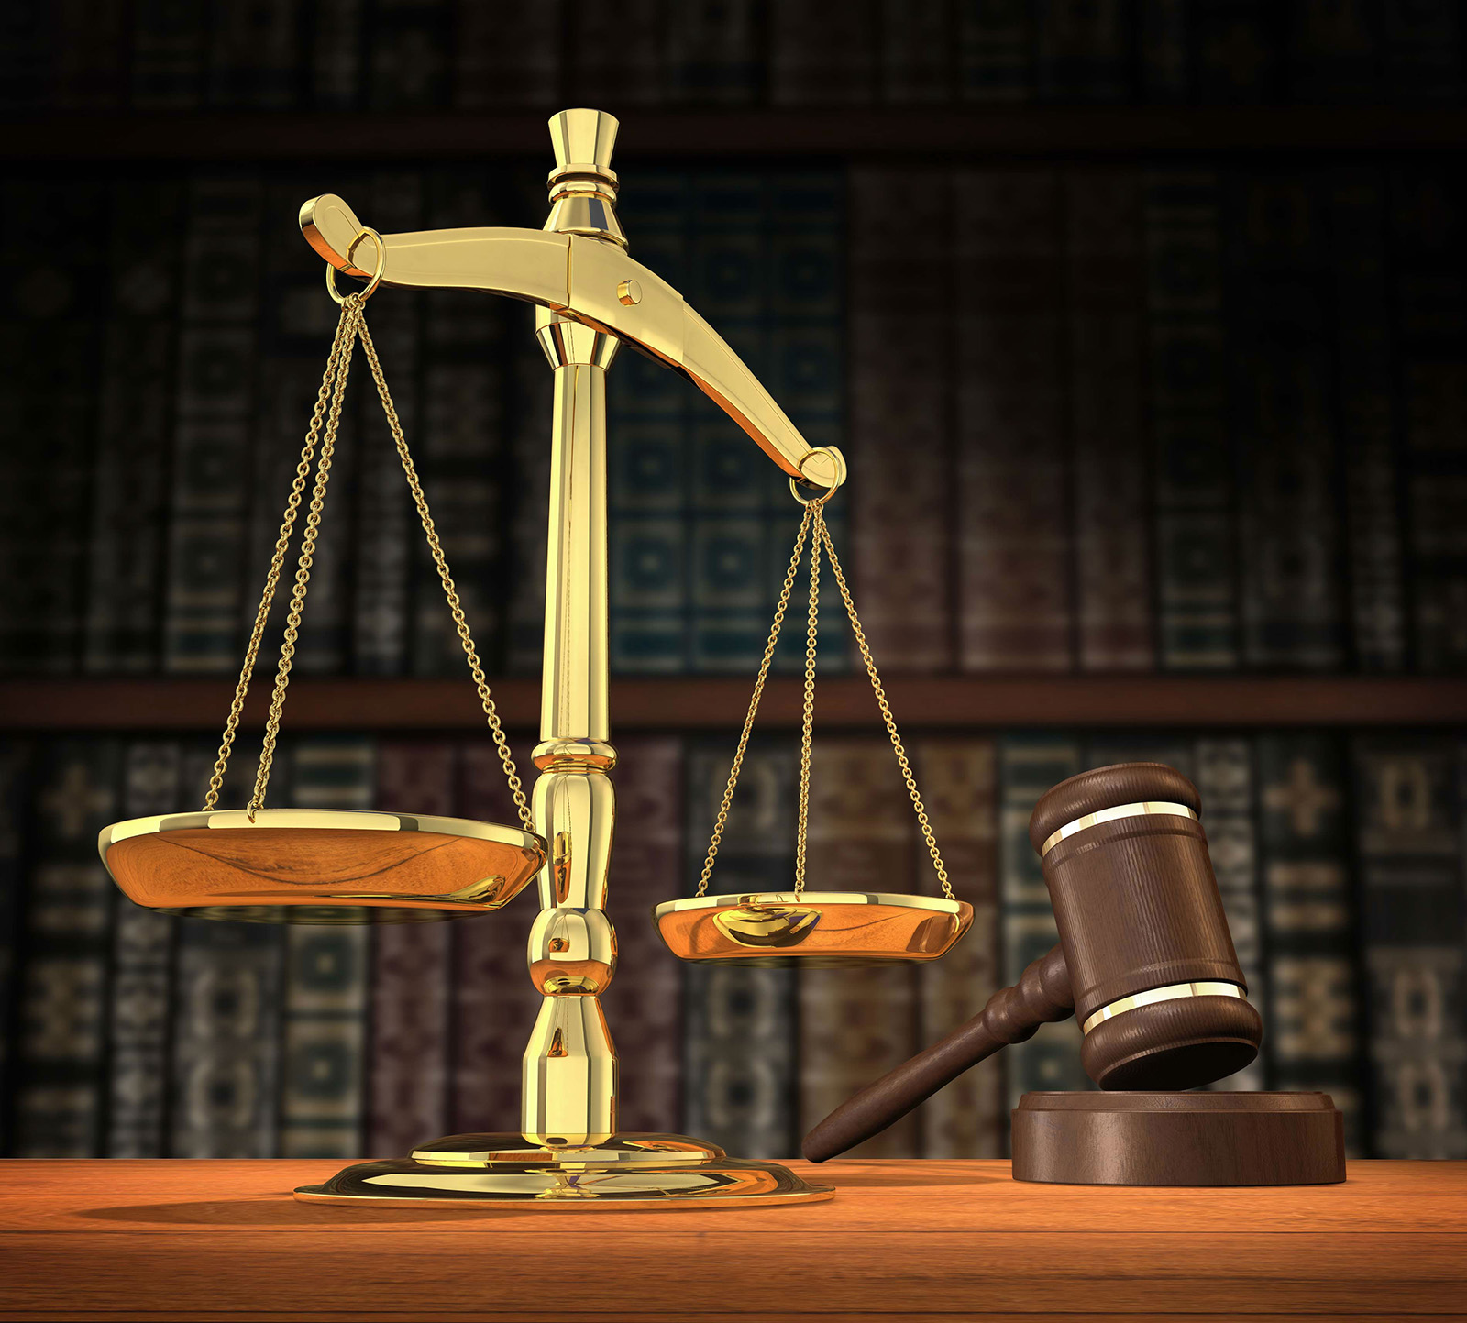
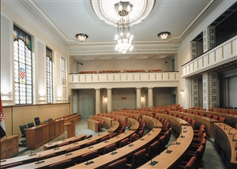
izvršna
sudska
Trodioba vlasti
zakonodavna
- na temelju zakona koje je donio parlament upravlja državom
- najčešće čine vlada i/ili predsjednik određene države
- parlament
- zastupnici u parlamentu glasovanjem proglašavaju zakone valjanima
- samostalna i neovisna kako bi, ako je potrebno, mogla spriječiti zloporabe izvršne i zakonodavne vlasti

Slide 12
Kratki kviz znanja – određeno obilježje svrstaj u pravilnu kategoriju
- demokracija, diktatura, totalitarizam
Analiziraj tekst (U/str. 32), a zatim odgovori na pitanja u bilježnicu:
1. Što je diktatura?
2. Što je totalitarizam?

Slide 13
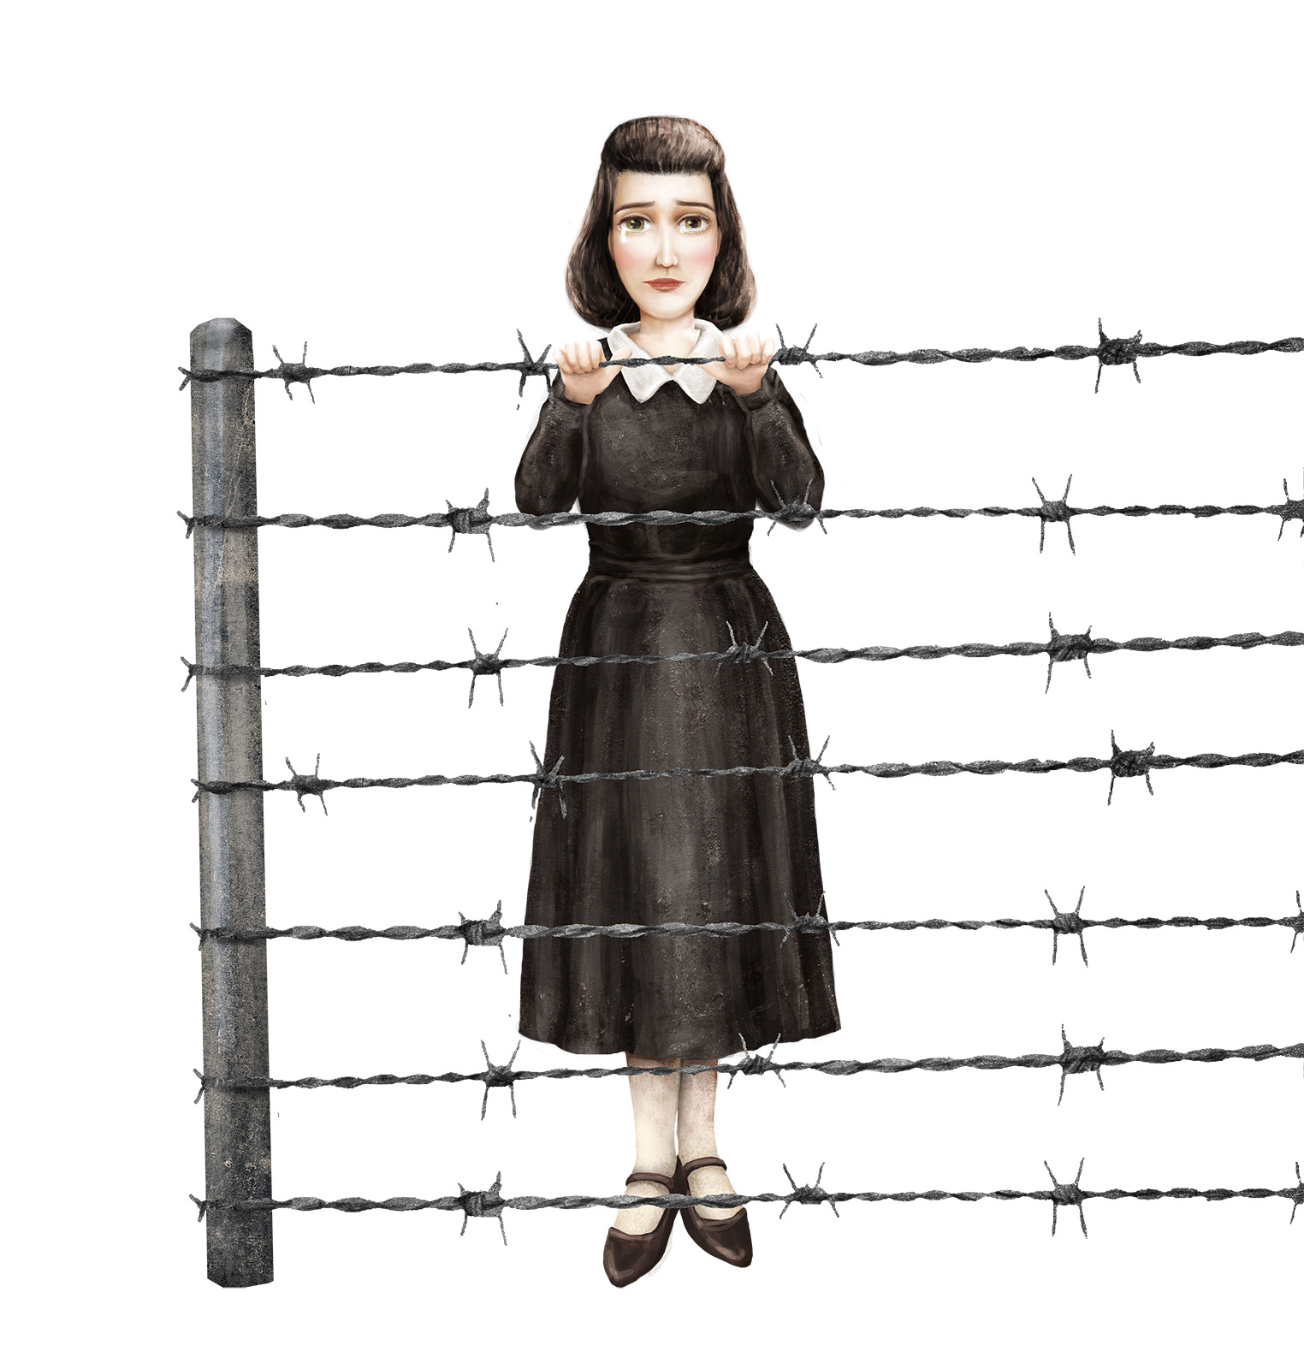
Diktatura i totalitarizam
Diktatura je vlast pojedinca ili skupine ljudi koja nije ograničena zakonima i djelovanjem drugih političkih snaga ili tijela vlasti
Totalitarizam je način vladanja u kojemu državna vlast ima apsolutnu kontrolu nad svim političkim, društvenim, kulturnim i drugim zbivanjima u državi

Slide 14
Nema slobodnih i pošteno provedenih višestranačkih izbora
Izvršna vlast
Sudska vlast
Zakono-davna vlast
Druge političke stranke nemaju slobodu političkog djelovanja
Slobode izražavanja, udruživanja i okupljanja te sloboda tiska u diktaturama ili ne postoje ili su ograničene
U totalitarnom režimu – strogo kažnjavanje protivljenju vlasti, policija, vojska i tajne službe imaju velike ovlasti

Slide 15
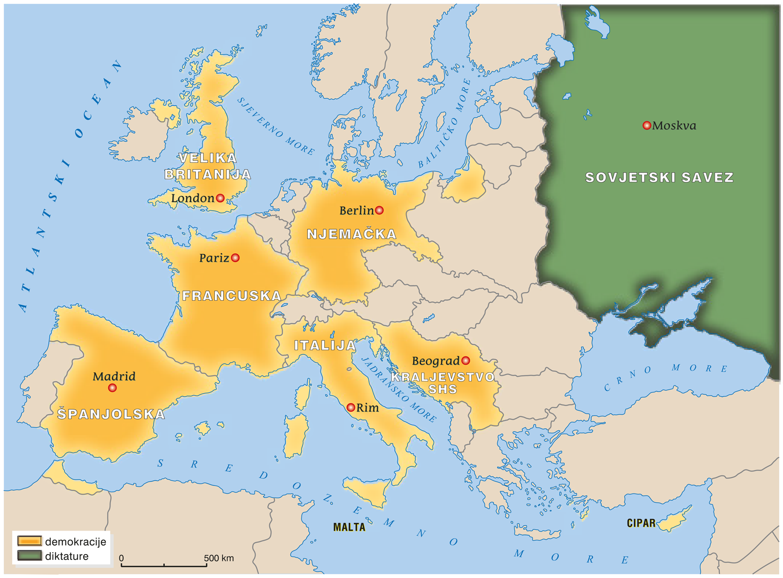
Europa, primjeri demokracije i diktature 1922. godine

Slide 16
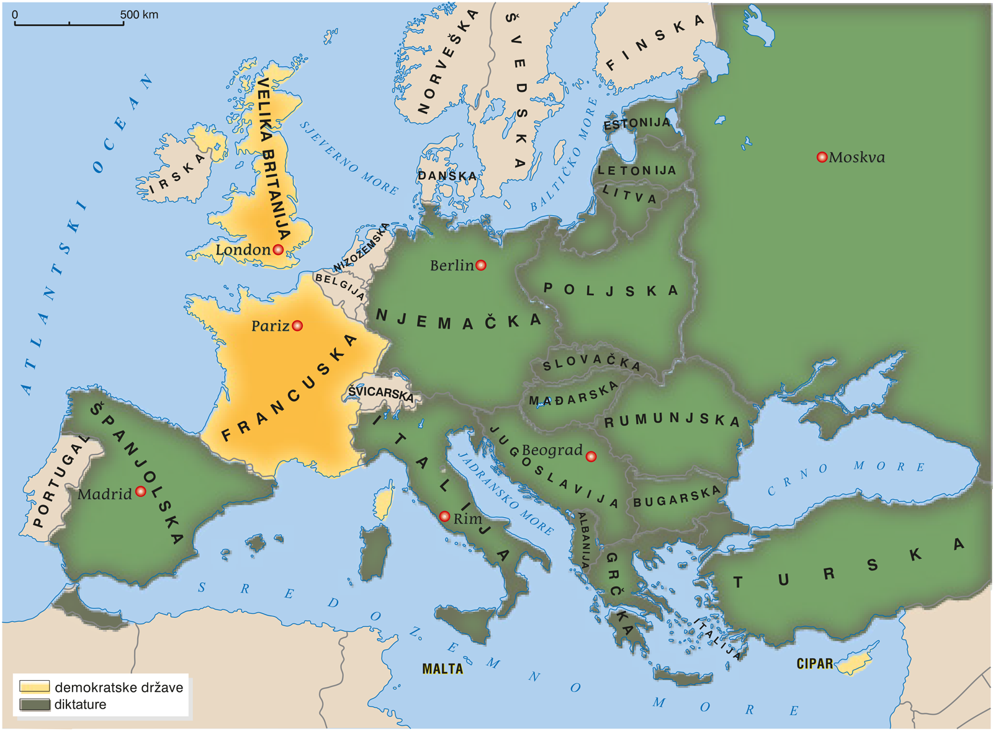
Europa, primjeri demokracije i diktature 1939. godine

Slide 17
Demokracija, diktatura, totalitarizam
DEMOKRACIJA je vladavina naroda, politička ideja o vladavini u kojoj sudjeluju svi članovi zajednice (narod).
LIBERALNA DEMOKRACIJA
– država građanima jamči osobnu sigurnost, sigurnost
privatnog vlasništva, ravnopravnost i različite oblike
slobode: osobnu slobodu, slobodu govora i izražavanja,
slobodu okupljanja i udruživanja
– jamči prava nacionalnim, vjerskim i drugim manjinama
izvršna
sudska
Trodioba vlasti
zakonodavna

Slide 18
Demokracija, diktatura, totalitarizam
DIKTATURA je vlast pojedinca ili skupine ljudi koja nije ograničena zakonima i djelovanjem drugih političkih snaga ili tijela vlasti.
TOTALITARIZAM je način vladanja u kojemu državna vlast ima apsolutnu kontrolu nad svim političkim, društvenim, kulturnim i drugim zbivanjima u državi.

